Slide 1

최종보고서 나만의 음주측정 센서
인공지능제어학과
20172500 오세진
담당교수 : 구민정교수
2020.12.14

Slide 2
프로젝트 내용
MQ-3센서를 이용하여 알코올을 측정한다.
측정된 값을 시리얼 모니터링을 통해 결과 확인한다.
LED를 이용하여 알코올 농도를 직관적으로 볼 수 있다.

Slide 3
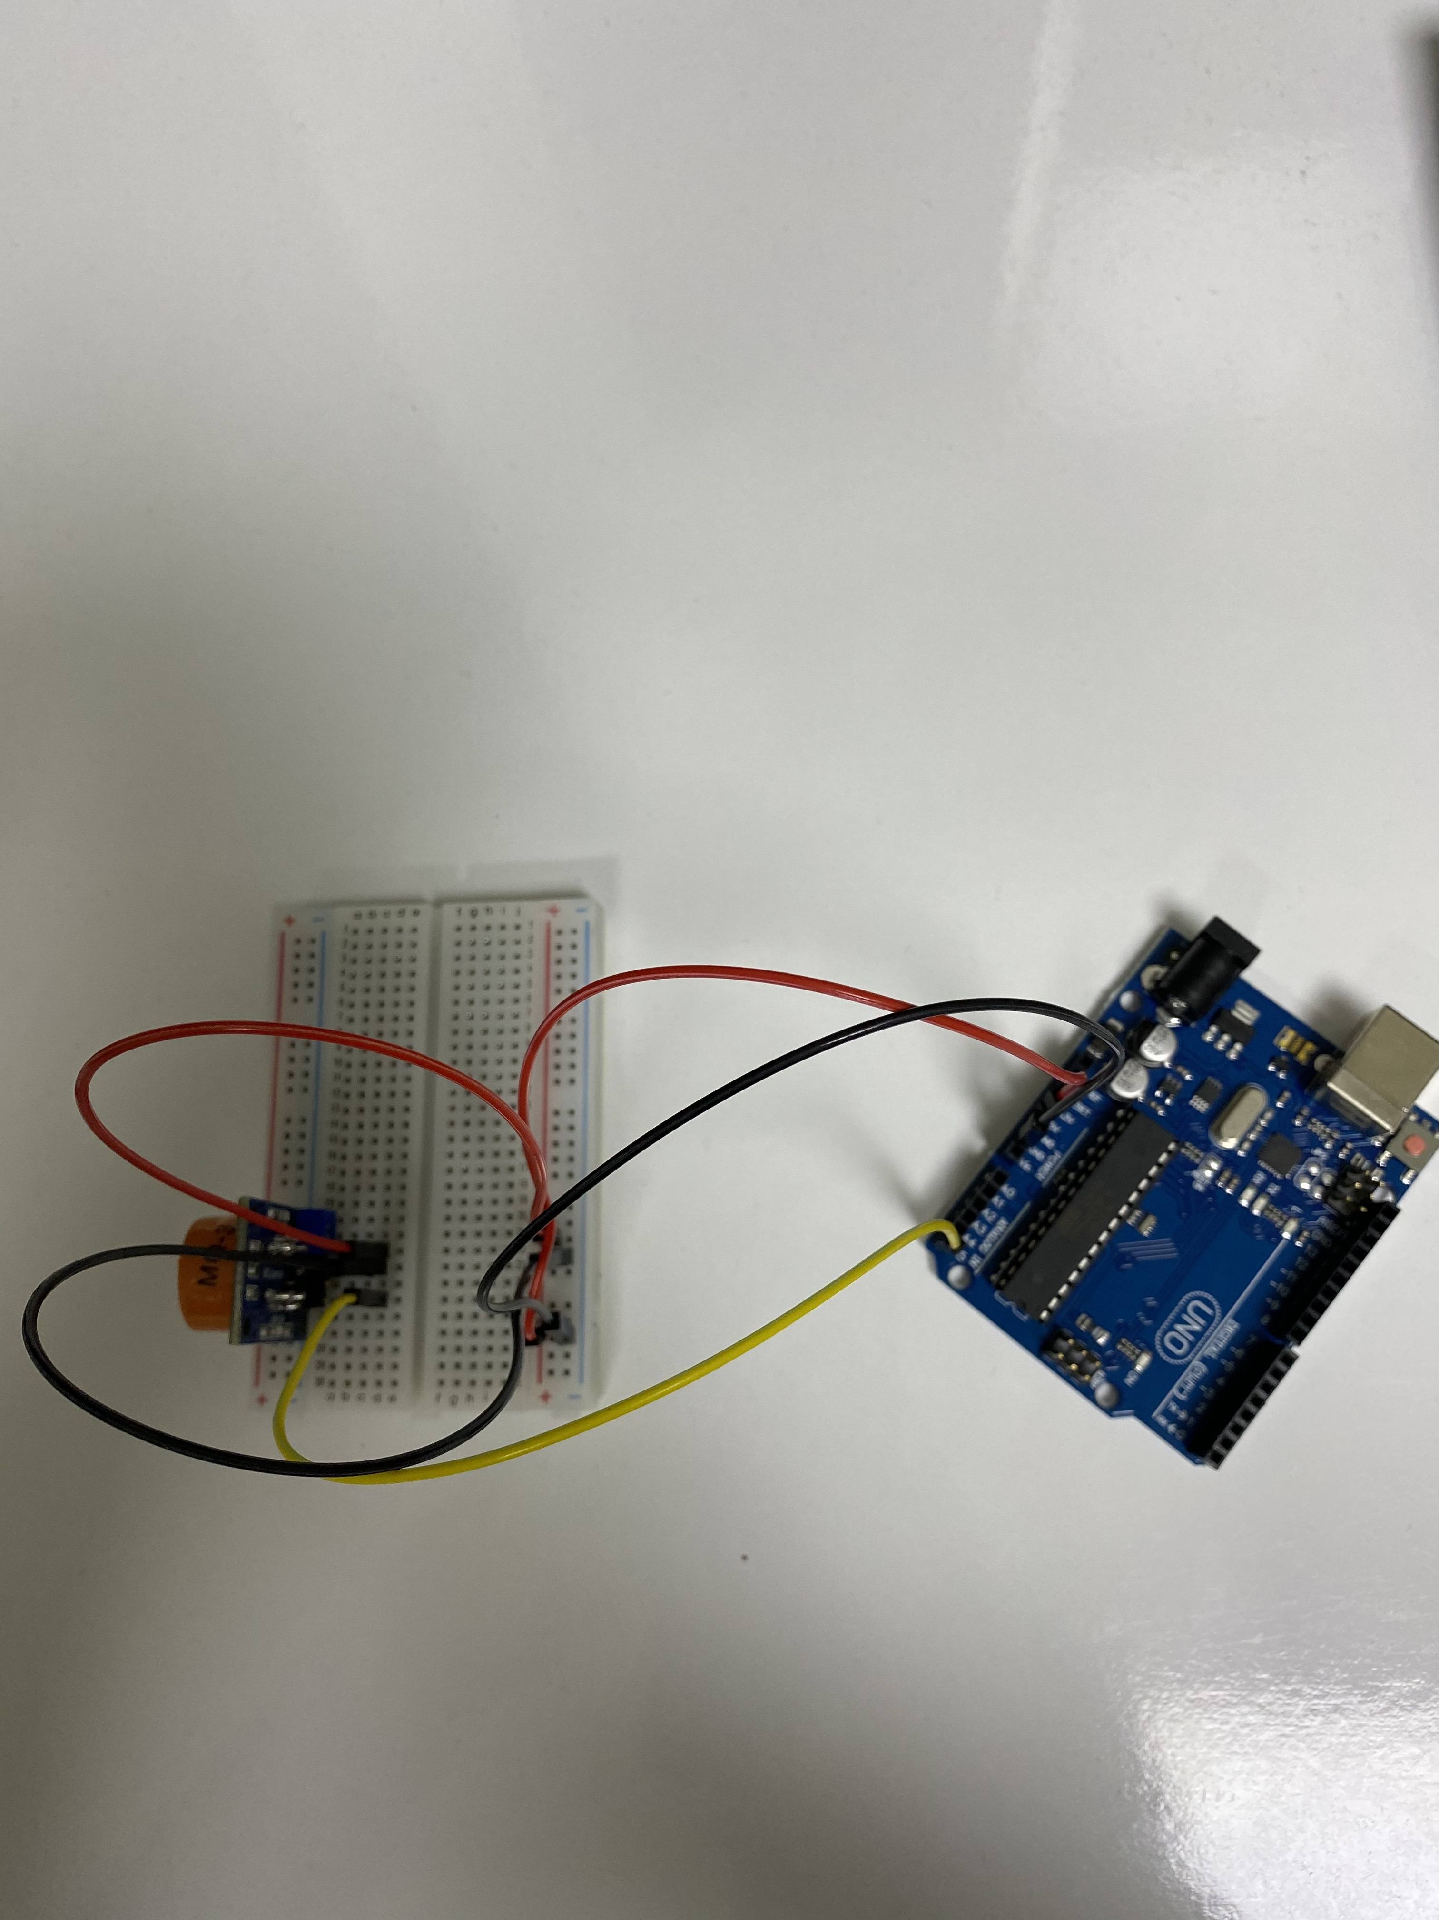
기초 물품 조립

Slide 4
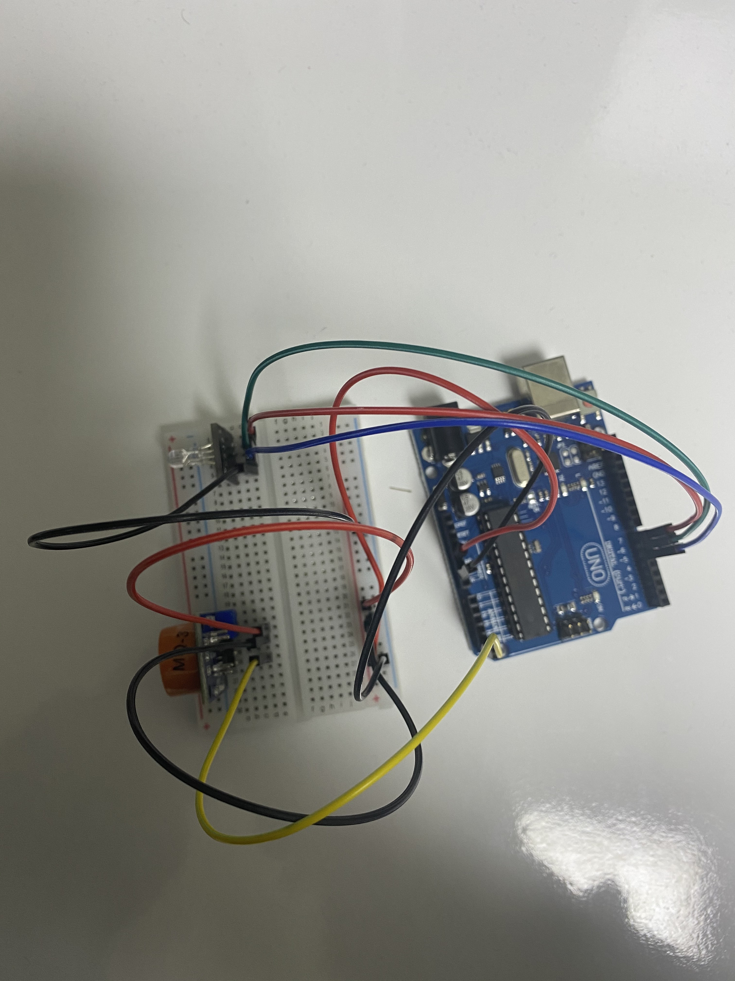
LED RGB 추가 및 결선

Slide 5
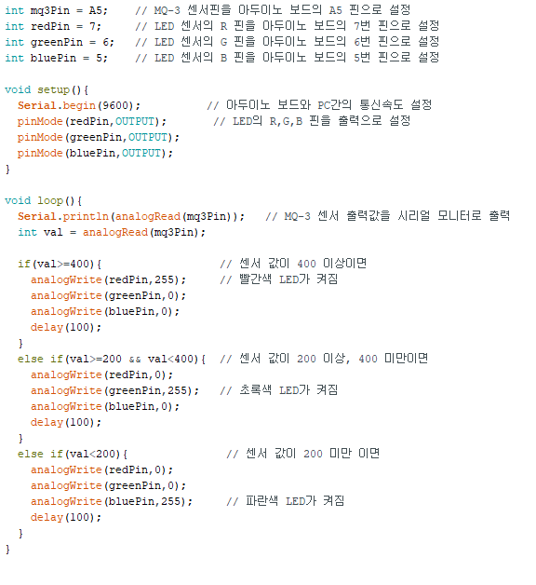
코딩

Slide 6
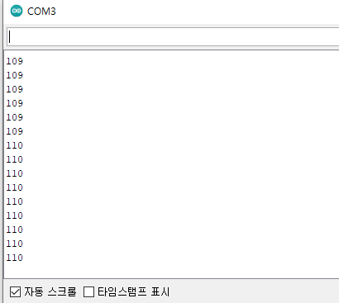
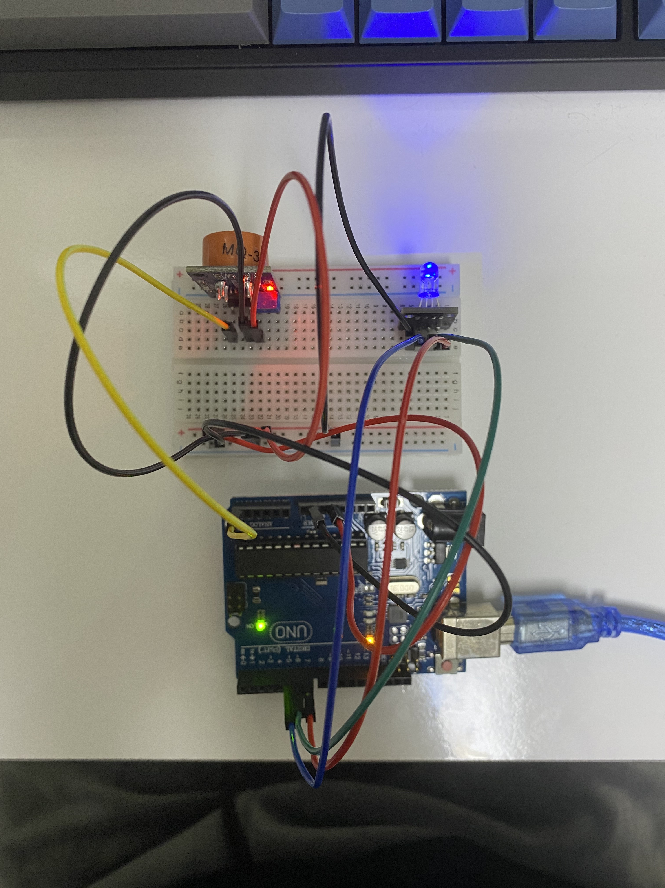
알코올 측정 대기 상태 (val<200)
센서 값 200이하 출력
파란색 LED 점등

Slide 7
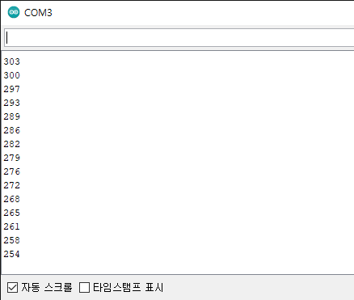
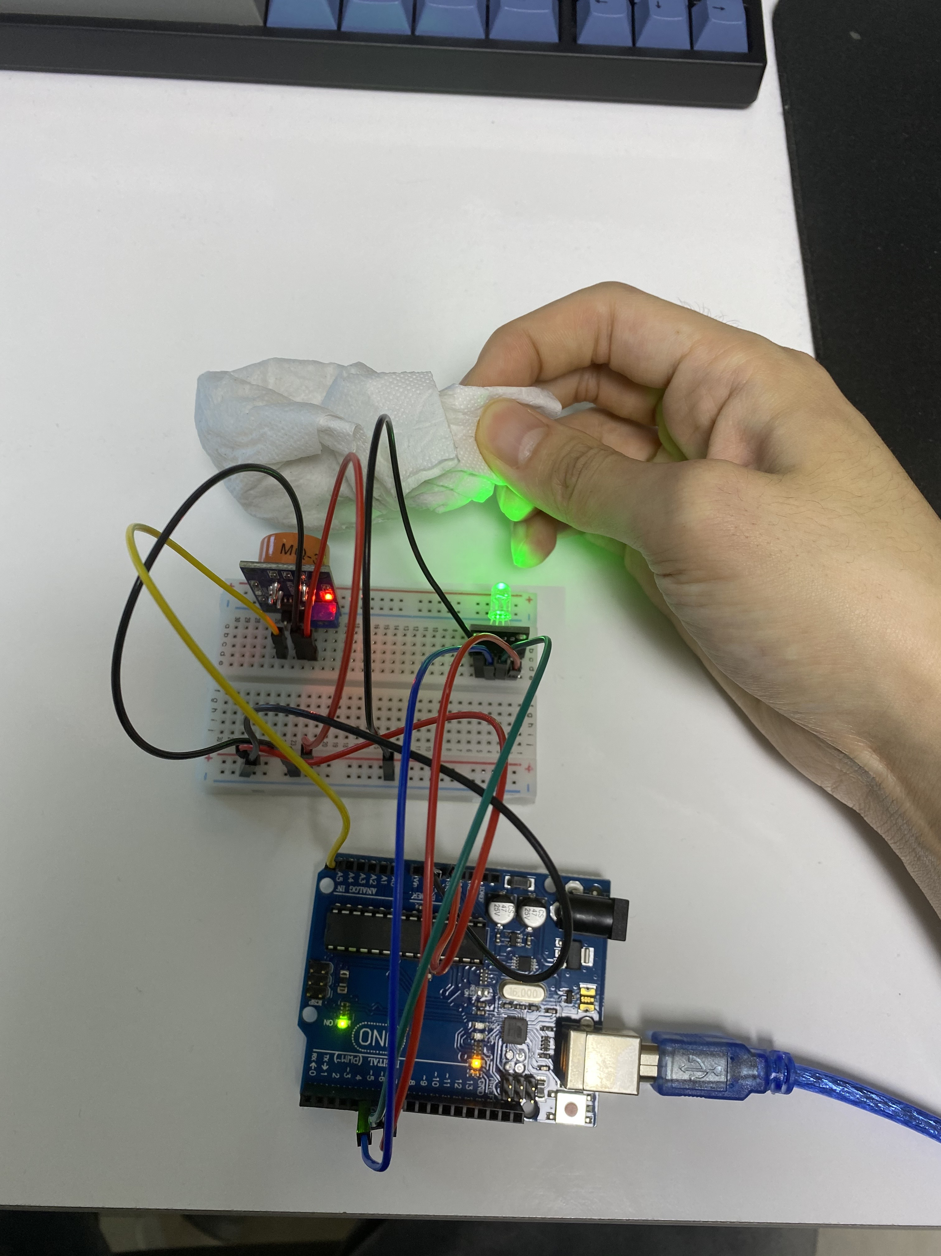
알코올 측정 값 보통 상태(200<=val<400)
센서 값 200이상 400미만 출력
초록색 LED 점등

Slide 8
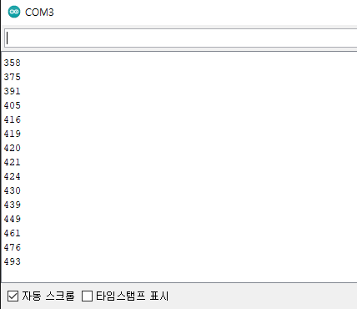
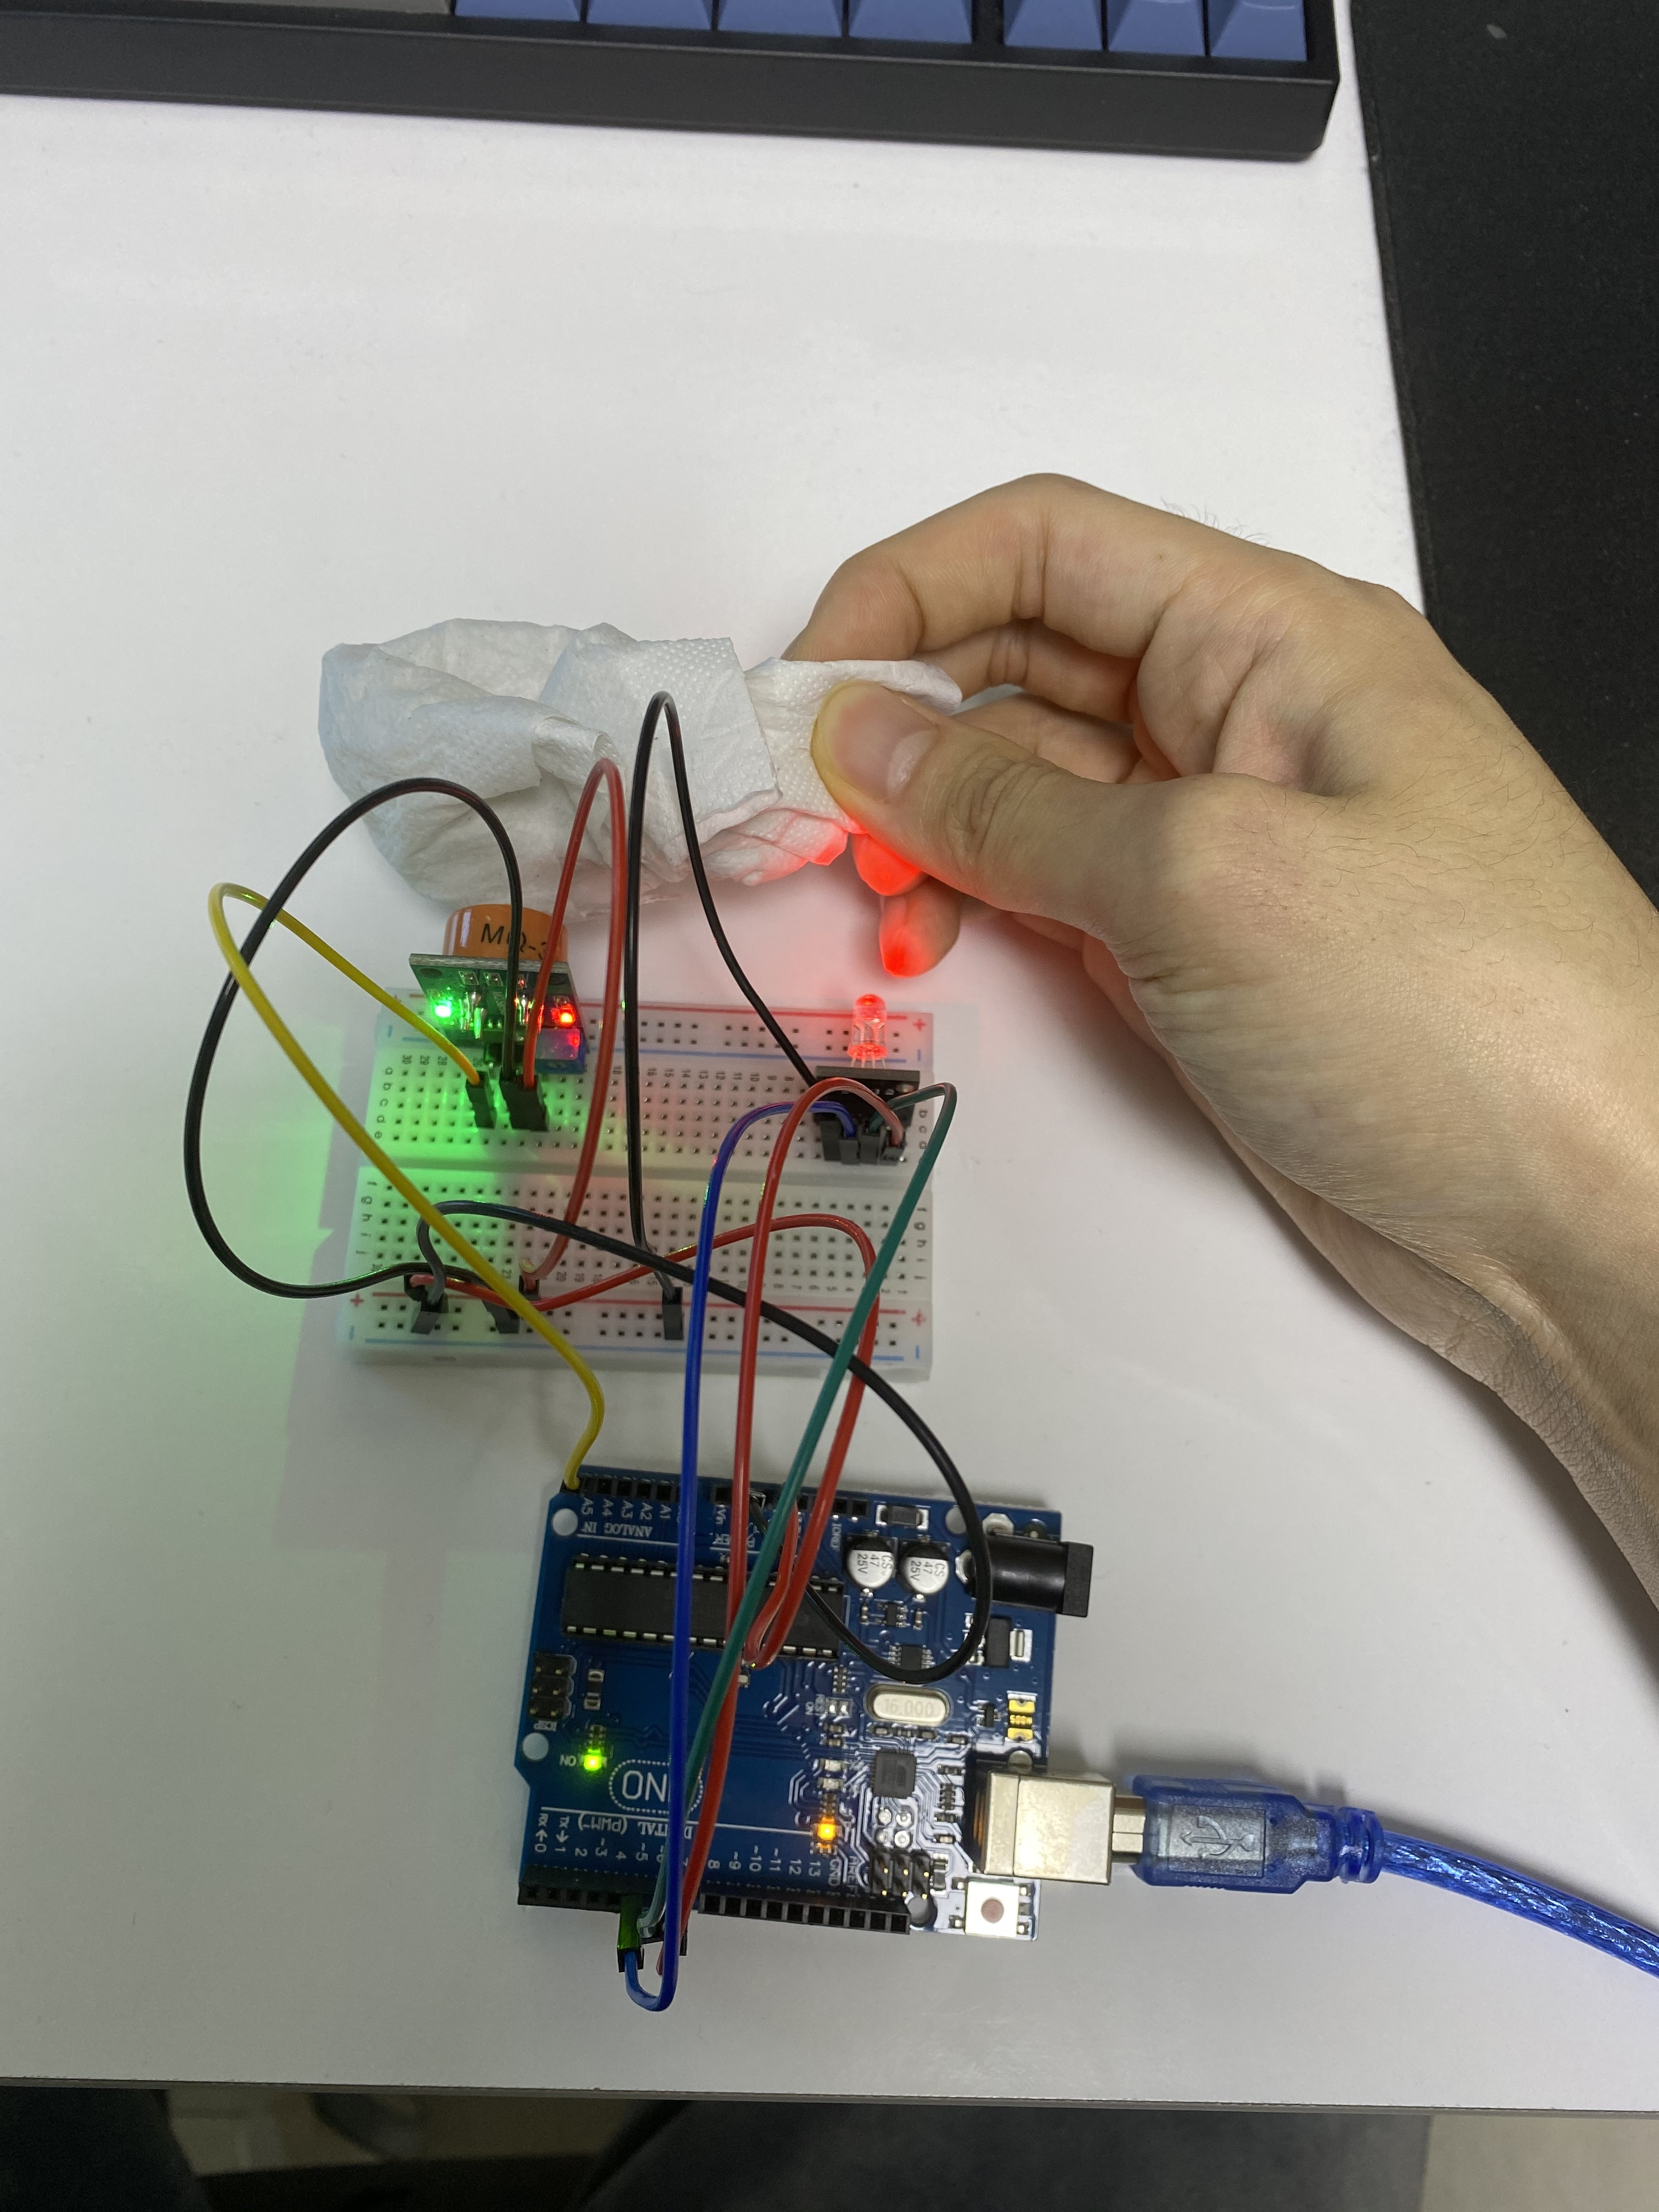
알코올 측정 값 높음 상태(400<=val)
센서 값 400이상 출력
빨간색 LED 점등

Slide 9
프로젝트 결과
알코올이 측정되지 않는 대기상태에서는 파란색 LED가 점등된다.
알코올을 묻힌 휴지를 센서에 가까이 가져다 대면 초록색 LED가 점등된다.
알코올을 묻힌 휴지를 센서 앞에 오래 유지시키면 빨간색 LED가 점등된다.

